Slide 1

¿Cómo evacuar mi lugar de trabajo? I: En caso de activación de alarma por fuego

Slide 2

¿Cómo evacuar mi lugar de trabajo? I
Imparte:
Cuauhtémoc Del Ángel Pérez
Responsable Operativo y Administrativo de la Unidad Interna de Protección Civil
Tercer Acreditado Capacitador ante la CEPCQ
Duración:
150 minutos
I

Slide 3

¿Cómo evacuar mi lugar de trabajo? I
Contenidos
Tema 1. Marco conceptual
Tema 2. Riesgos que podrían activar la alarma
Tema 3. Derechos y auxilio de personas mayores y/o con alguna discapacidad en emergencias y desastres
Tema 4. Señalética y extintores
Tema 5. Procedimiento de emergencia por activación de alarma
II

Slide 4

¿Cómo evacuar mi lugar de trabajo? I
Objetivo General
Dar a conocer al participante el procedimiento de emergencia específico de su inmueble, en caso de activación de alarma por fuego, mediante un fortalecimiento de sus conocimientos previos en el tema, así como el aporte de información técnica nueva, desde una perspectiva incluyente de derechos y cuidados de los grupos vulnerables en situaciones de emergencia y desastre, aplicada en el entorno de su lugar cotidiano de trabajo.
III

Slide 5

¿Cómo evacuar mi lugar de trabajo? I
Objetivos Específicos
1. Que el participante identifique los conceptos de persona con discapacidad, persona mayor y grupo vulnerable.
2. Que el participante prevea los distintos riesgos que podrían causar una activación de la alarma en su lugar de trabajo.
3. Que el participante se familiarice con la señalética de protección civil y el equipo de emergencias disponible en su inmueble.
4. Que el participante identifique sus funciones particulares en caso de una emergencia de activación de la alarma por fuego.
5. Que el participante identifique y comprenda la secuencia de acciones de auxilio y respuesta en las que tendría que participar en caso de emergencia de activación de alarma por fuego.
IV

Slide 6

¿Cómo evacuar mi lugar de trabajo? I
Normas del Taller
Tener a la mano los materiales de trabajo sugeridos para la sesión (hoja de actividades, papel y lápiz o pluma).
Participar activamente en el Taller (está hecho para ustedes).
Respetar a todos los participantes y las opiniones vertidas durante la sesión.
Las participaciones serán bien recibidas de viva voz, activando cámara y/o micrófono o vía chat de la aplicación.
Durante la exposición del Instructor, favor de mantener cerrado el micrófono, para mejorar las condiciones de comunicación.
No es obligatorio tener activada la cámara, salvo que el facilitador lo solicite como parte de alguna de las dinámicas del taller
V

Slide 7

¿Cómo evacuar mi lugar de trabajo? I
Pero antes de comenzar…
VI

Slide 8

¿Cómo evacuar mi lugar de trabajo? I
Tema 1. Marco conceptual

Slide 9
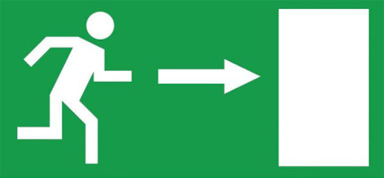
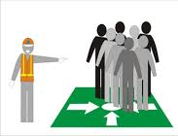
¿Cómo evacuar mi lugar de trabajo? I
Comencemos con lo básico…
1
Evacuación es una medida preventiva y provisional ante una emergencia o desastre, que consiste en el desplazamiento de las personas hacia un lugar seguro en el exterior del inmueble.
Repliegue es la acción preventiva y provisional en caso de emergencia o desastre, que consiste en desplazarse desde el interior de los edificios hacia los lugares seguros (puntos de reunión) a su exterior. A diferencia de la evacuación, en el repliegue salimos de los edificios, pero no del inmueble.
2
Tema 1. Marco conceptual

Slide 10


¿Cómo evacuar mi lugar de trabajo? I
Persona con discapacidad es:
“Toda persona que por razón congénita o adquirida presenta una o más deficiencias de carácter físico, mental, intelectual o sensorial, ya sea permanente o temporal y que al interactuar con las barreras que le impone el entorno social, pueda impedir su inclusión plena y efectiva, en igualdad de condiciones con los demás”. (Ley General para la Inclusión de las Personas con Discapacidad)
3
4
Persona Mayor es aquella que, como resultado del proceso biológico natural del envejecimiento, tiene una edad igual o mayor a los 60 años (Instituto Nacional de las Personas Adultas Mayores).
Tema 1. Marco conceptual

Slide 11
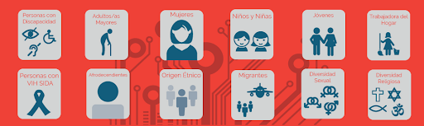
¿Cómo evacuar mi lugar de trabajo? I
5
Grupos en situación de vulnerabilidad son aquellos que, en consecuencia de condiciones de desamparo fuera de su control, se ven incapaces de satisfacer sus necesidades básicas. Podemos identificar en esta clasificación a las personas en situación de pobreza, a las mujeres; a las niñas, niños y adolescentes; a las personas con discapacidad y a la comunidad LGBTI, entre otros.
Tema 1. Marco conceptual

Slide 12

¿Cómo evacuar mi lugar de trabajo? I
Actividad de aprendizaje 1
Relaciona los conceptos
Tema 1. Marco conceptual

Slide 13

¿Cómo evacuar mi lugar de trabajo? I
Tema 2. Riesgos que podrían activar la alarma

Slide 14
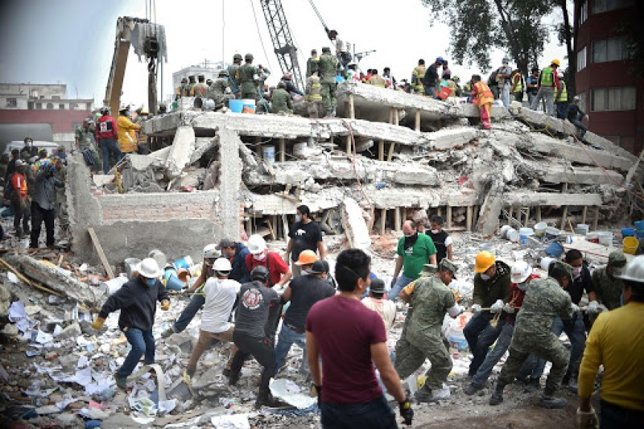

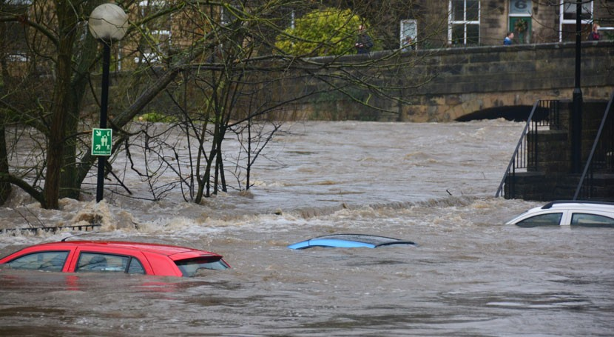
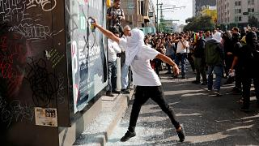
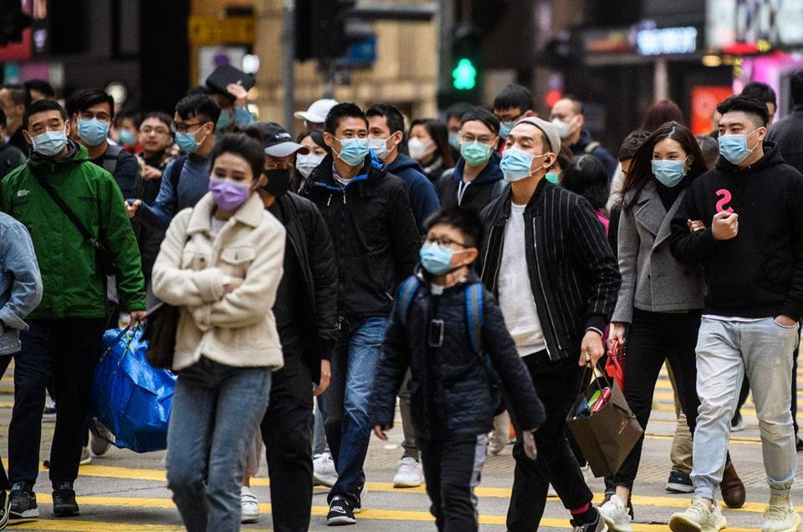
¿Cómo evacuar mi lugar de trabajo? I
El análisis de riesgos es un conjunto de acciones para evaluar el entorno, dirigiendo la atención de forma precisa para identificar objetos, situaciones y condiciones que, al interactuar con los usuarios habituales de un inmueble o un espacio determinado, podrían causar pérdidas o daños sobre su integridad, así como sobre el entorno mismo.
Tema 2. Riesgos que podrían activar la alarma

Slide 15
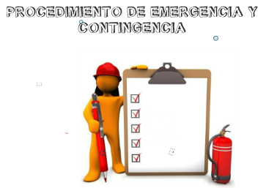
¿Cómo evacuar mi lugar de trabajo? I
Para todos los inmuebles de la USEBEQ, los análisis han definido 4 categorías de riesgos más probables y frecuentes a los que se encuentran expuestos:
Fuego incipiente o incendio.
Sismo.
Avistamiento de fauna silvestre potencialmente peligrosa.
Manifestaciones de inconformidad social, tomas de instalaciones y actos de violencia en masa.
Esto no significa que no existan otros riesgos identificables y que, aunque menos probables, deben ser parte de nuestras acciones previsivas y preventivas.
Tema 2. Riesgos que podrían activar la alarma

Slide 16
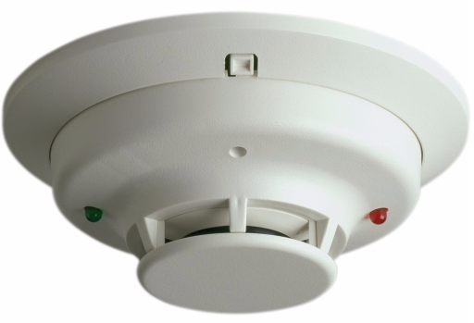
¿Cómo evacuar mi lugar de trabajo? I
El equipo básico para prevenir las emergencias relacionadas con el fuego son los detectores de humo.
Existen distintos tipos, cada uno con sus ventajas y desventajas. En los inmuebles de la USEBEQ que están equipados con ellos (incluyendo a las Oficinas Centrales), los detectores son en su mayoría ópticos.
Tema 2. Riesgos que podrían activar la alarma

Slide 17
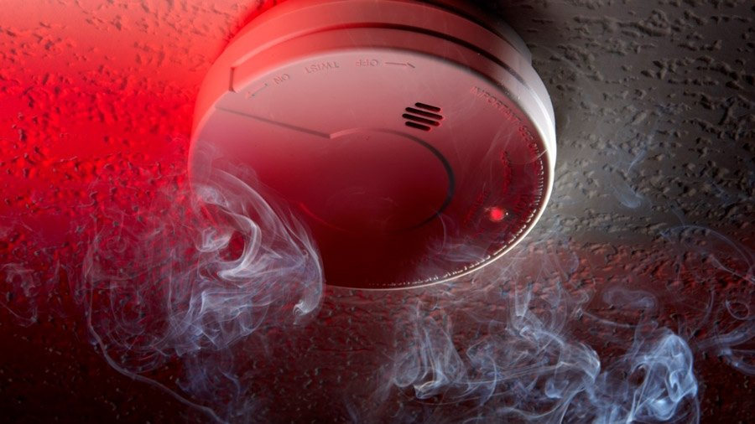

¿Cómo evacuar mi lugar de trabajo? I
Si este foco está apagado, quiere decir que el detector también lo está. SI OBSERVAS ESTO, REPÓRTALO CON EL RESPONSABLE DE LA UNIDAD INTERNA DE PROTECCIÓN CIVIL DE TU INMUEBLE
De manera muy simplificada, un detector óptico cuenta con un mecanismo que emite un haz de luz continuo en su interior; si este haz se interrumpe cuando se infiltran en el aparato partículas sólidas en estado gaseoso (como las contenidas en el humo), se activan sensores, mismos que pueden detonar un estímulo visual (luz) o uno auditivo (alarma), y muchas veces, se emiten los dos. Ambos estímulos son el aviso de que hay humo al interior del edificio y, por lo tanto, es probable que exista una fuente de fuego que lo está provocando.
Tema 2. Riesgos que podrían activar la alarma

Slide 18
¿Cómo evacuar mi lugar de trabajo? I
Actividad de aprendizaje 2
Lluvia de riesgos
Tema 2. Riesgos que podrían activar la alarma

Slide 19

¿Cómo evacuar mi lugar de trabajo? I
Tema 3. Derechos y auxilio de personas mayores y/o con alguna discapacidad en emergencias y desastres

Slide 20
¿Cómo evacuar mi lugar de trabajo? I
Declaración Universal de los Derechos Humanos
Constitución Política de los estados Unidos Mexicanos
Ley General para la Inclusión de Personas con Discapacidad
Artículo 3º, sobre el derecho a la vida y a la seguridad personal. Artículo 25º, sobre la certeza de la salud, alimentación, vivienda, asistencia médica y servicios sociales.
Artículo 4º, sobre el derecho a la alimentación nutritiva, a la protección de la salud, al medio ambiente sano, al agua y a la vivienda.
Artículo 24º, sobre el derecho a un mayor índice de desarrollo humano de las Personas con Discapacidad
Tema 3. Derechos y auxilio de personas mayores y/o con alguna discapacidad en emergencias y desastres

Slide 21
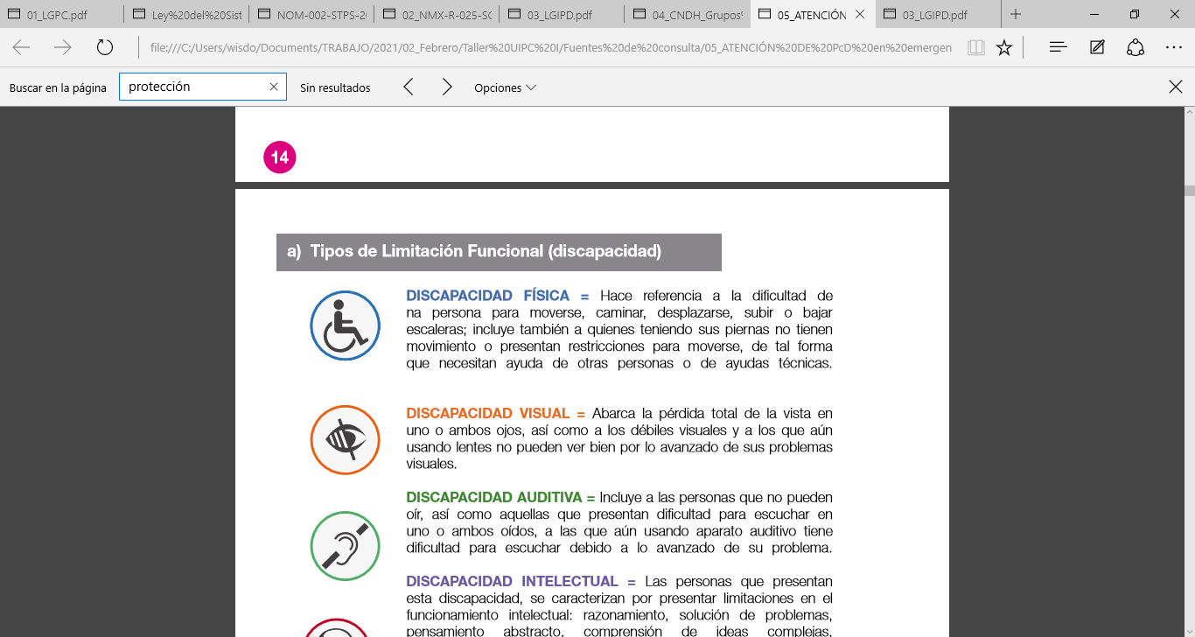
¿Cómo evacuar mi lugar de trabajo? I
Discapacidad física: relacionada con las dificultades para moverse y para desplazarse. A menudo, las personas con estas discapacidades suelen requerir equipos especiales para desplazarse (sillas de ruedas, bastones, muletas, etc.
Discapacidad visual: abarca el espectro de condiciones físicas que reducen y/o dificultan la función visual de la persona. La pérdida total de la visión encuadra en esta definición.
Tema 3. Derechos y auxilio de personas mayores y/o con alguna discapacidad en emergencias y desastres

Slide 22
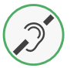
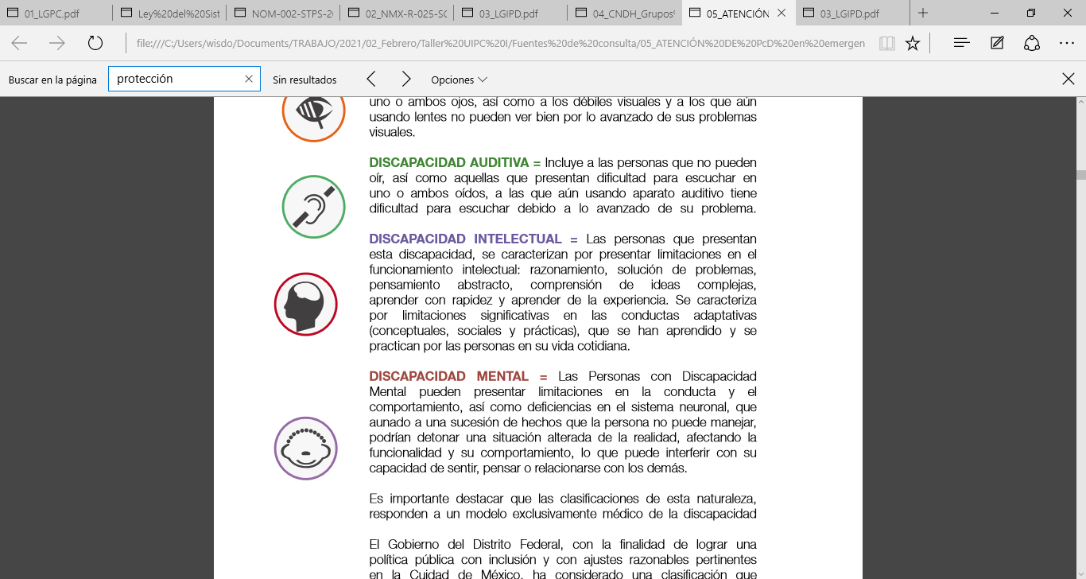
¿Cómo evacuar mi lugar de trabajo? I
Discapacidad auditiva: considera la audición reducida en uno o ambos oídos, así como la pérdida total de la audición. Las personas que usan aparatos auditivos y, pese a ello, tienen dificultades para escuchar, se contemplan en esta definición.
Discapacidad intelectual: limitaciones en procesos intelectuales como el razonamiento, la resolución de problemas, el pensamiento abstracto y los procesos de aprendizaje.
Discapacidad mental: caracterizada por limitaciones de la conducta, muchas veces influenciadas por una percepción distorsionada de la realidad que afecta los procesos sociales y de interrelación emocional.
Tema 3. Derechos y auxilio de personas mayores y/o con alguna discapacidad en emergencias y desastres

Slide 23
¿Cómo evacuar mi lugar de trabajo? I
Accesibilidad
Integración
Procurar que exista una representación suficiente de estos sectores en la dinámica de protección civil.
Inclusión
Elaborar la legislación y las normativas de protección civil incluyendo la voz y perspectivas de las PcD y las PM.
Adecuar os espacios para favorecer el desplazamiento seguro de las Personas con Discapacidad (PcD) y las personas mayores (PM).
Tema 3. Derechos y auxilio de personas mayores y/o con alguna discapacidad en emergencias y desastres

Slide 24
¿Cómo evacuar mi lugar de trabajo? I
Autosuficiencia
Comportamiento
Evitar reacciones de miedo, curiosidad, lástima o sobreprotección.
Consulta
Solicitar la opinión y escuchar las recomendaciones de las personas con discapacidad y personas mayores sobre sus necesidades en situaciones de emergencia.
Respetar el derecho de las personas a tomar las decisiones que las afecten directamente.
Tema 3. Derechos y auxilio de personas mayores y/o con alguna discapacidad en emergencias y desastres

Slide 25
¿Cómo evacuar mi lugar de trabajo? I
Mejora
Registro
De personas residentes y visitantes con diversidad funcional, para facilitar su ubicación e inclusión en las acciones de protección civil y atención de emergencias..
Consolidación
Garantizar el conocimiento de las PcD y las PM con diversidad funcional, de los procedimientos de emergencia y las diversas acciones de autoprotección durante incidentes críticos..
De los procedimientos de emergencia, Programas Internos de Protección Civil, guías, manuales, materiales de difusión y demás recursos administrativos y de planeación, considerando las necesidades y sugerencias de las PcD y PM.
Tema 3. Derechos y auxilio de personas mayores y/o con alguna discapacidad en emergencias y desastres

Slide 26

¿Cómo evacuar mi lugar de trabajo? I
Principios Generales
Dirigirse siempre con respeto hacia la persona.
Mantener una actitud calmada, utilizando un tono de voz seguro y moderado, que inspire confianza a las personas auxiliadas.
De ser posible, dirigirse a la persona por su nombre.
Comunicarse de forma clara y sencilla, siendo honesto con las personas, pero evitando dar información que pueda hacerlas entrar en pánico.
Proteger y mantener accesibles las ayudas técnicas de las personas (sillas de ruedas, muletas, bastones, etc.).
Antes de evacuar, asegurar que la PcD y/o la PM lleve consigo los medicamentos y dispositivos indispensables para preservar su salud.
Tema 3. Derechos y auxilio de personas mayores y/o con alguna discapacidad en emergencias y desastres

Slide 27
¿Cómo evacuar mi lugar de trabajo? I
Algunas acciones de auxilio según el tipo de discapacidad
Discapacidad física:
Preguntar a la persona de qué forma se le puede ayudar a desplazarse (nunca forzar sus movimientos).
Si será necesario tocar a la persona para poder ayudarle, hacerlo sólo después de pedir su consentimiento.
Asegurar que en la ruta de evacuación o repliegue, podrán trasladarse la persona auxiliada, sus ayudas técnicas y nosotros.
Procurar que en el lugar seguro (punto de reunión), habrá el espacio suficiente para resguardar cualquier ayuda técnica de la persona auxiliada.
Si se necesita de la ayuda de la persona, informarle cuál es la necesidad y, de estar en la capacidad de hacerlo, incluirlo en las tareas de auxilio.
Tema 3. Derechos y auxilio de personas mayores y/o con alguna discapacidad en emergencias y desastres

Slide 28
¿Cómo evacuar mi lugar de trabajo? I
Discapacidad visual:
Presentarse de forma clara con la persona como brigadista de emergencias, informando que se está para ayudar.
Antes de iniciar la evacuación o repliegue, preguntar a la persona si hay algún objeto (bastón, medicamento, teléfono celular, etc.) que deba llevarse indispensablemente, y resguardarlo.
Informar claramente a la persona de toda acción que se vaya a realizar, así como del estado de la situación, evitando expresiones alarmistas.
En el punto de reunión, informar a los compañeros brigadistas de la presencia de una PcD visual, para adecuar las acciones a sus necesidades.
No dejar sola a la persona durante la emergencia, mucho menos sin avisarle que vamos a ausentarnos.
Tema 3. Derechos y auxilio de personas mayores y/o con alguna discapacidad en emergencias y desastres

Slide 29
¿Cómo evacuar mi lugar de trabajo? I
Discapacidad auditiva:
Aproximarse siempre a la persona de frente, para que facilitar que lea nuestros labios al darle indicaciones.
Explorar medios alternos de comunicación (escritura o mímica) para reducir la brecha de lenguaje con la persona.
Determinar si hay alguien cercano a la persona que pueda ayudar con la traducción de las instrucciones e información.
Con el consentimiento de la persona, tratar de mantener el contacto tomándola de la mano o de los hombros, para evitar que se rezague durante los desplazamientos.
En el punto de reunión, informar a los compañeros brigadistas de la presencia de la PcD auditiva, para ajustar las acciones a sus necesidades.
Tema 3. Derechos y auxilio de personas mayores y/o con alguna discapacidad en emergencias y desastres

Slide 30
¿Cómo evacuar mi lugar de trabajo? I
Discapacidad intelectual:
Dirigirse a la persona con la mayor claridad posible, usando un lenguaje sencillo y tratando de comunicar las cosas desde la perspectiva del interlocutor.
Siempre explicar cada acción que se realizará para auxiliar de antemano y durante su ejecución, de ser necesario.
Evitar ser condescendiente con la persona e incluirlo en las acciones de auxilio siempre que sea necesario y posible.
Evitar desplantes de irritación e impaciencia hacia la persona si no comprende las indicaciones la primera o segunda vez. Explicar las cosas tantas veces como haga falta.
En el punto de reunión, informar a los compañeros brigadistas de la presencia de la PcD intelectual, para ajustar las acciones a sus necesidades.
Tema 3. Derechos y auxilio de personas mayores y/o con alguna discapacidad en emergencias y desastres

Slide 31
¿Cómo evacuar mi lugar de trabajo? I
Discapacidad mental:
Siempre aproximarse de frente a la persona, con los brazos abiertos y las palmas hacia el exterior.
Jamás tratar de tocar a la persona sin su consentimiento.
Emplear un tono de voz calmado y paciente hacia la persona.
Identificar si la persona está sola o acompañada de alguien más; de estar acompañada, asegurarse de evacuar o replegarse en compañía de ambos, el acompañante puede ser un gran auxiliar en la atención de la persona.
En el punto de reunión, informar a los compañeros brigadistas de la presencia de la PcD mental, para ajustar las acciones a sus necesidades.
Tema 3. Derechos y auxilio de personas mayores y/o con alguna discapacidad en emergencias y desastres

Slide 32
¿Cómo evacuar mi lugar de trabajo? I
Actividad de aprendizaje 3
Protección Civil para todos y todas
Tema 3. Derechos y auxilio de personas mayores y/o con alguna discapacidad en emergencias y desastres

Slide 33
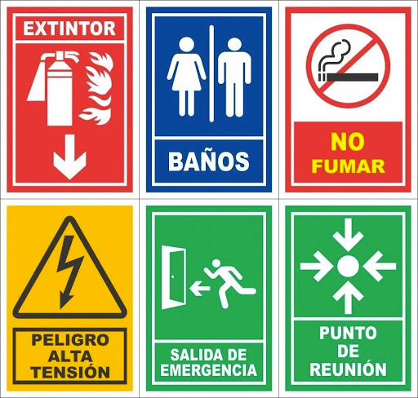
¿Cómo evacuar mi lugar de trabajo? I
Tema 4. Señalética y extintores

Slide 34

¿Cómo evacuar mi lugar de trabajo? I
Señalética de Protección Civil
En los distintos inmuebles de la USEBEQ, encontramos diversos señalamientos que deben informarnos sobre aspectos cruciales en caso de que se presente una emergencia en nuestro espacio de trabajo. Estos señalamientos deben concordar con lo estipulado en la Norma Oficial Mexicana NOM-003-SEGOB-2011, Señales y avisos para protección civil.- Colores, formas y símbolos a utilizar.
Esta norma define 4 categorías de señalamientos de protección civil: informativos, de precaución, de prohibición y de obligación.
Exploremos algunos de los señalamientos que podemos encontrar en nuestros inmuebles:
Tema 4. Señalética y extintores

Slide 35
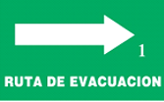
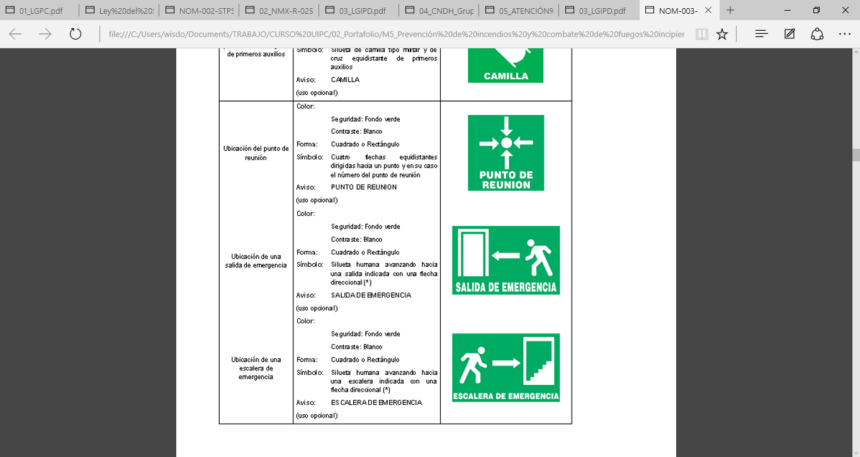
¿Cómo evacuar mi lugar de trabajo? I
Es una señal informativa, que nos indica el camino que hay que seguir para salir de los edificios durante una evacuación o u repliegue. Podemos encontrar flechas hacia la izquierda y hacia la derecha, y en caso de emergencia, es importante respetar el flujo de las flechas en cada caso.
Otra señal informativa, que está colocada en los diferentes accesos de los edificios, que pueden servir como salidas de emergencia para evacuar o replegarnos.
Tema 4. Señalética y extintores

Slide 36
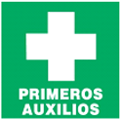
¿Cómo evacuar mi lugar de trabajo? I
Esta señal informativa se encuentra en las zonas al exterior de los edificios en las que debemos reunirnos en caso de un repliegue por emergencia. Es importante mencionar que, en una situación real, los puntos fijos de reunión (es decir, señalizados en paredes o pisos), pueden no ser los únicos que se habiliten, siendo posible establecer puntos de reunión móviles, a cargo de distintos Jefes de Piso, Enlaces de Protección Civil y brigadistas de nuestra Unidad Interna de Protección Civil.
Esta señal informativa indica un lugar en el que se encuentra el botiquín y/o el personal capacitado para emplearlo en caso de ser necesarios los primeros auxilios. En las Oficinas Centrales, esta señal se observa en las oficinas del Servicio Médico y de Protección Civil y Emergencia Escolar.
Tema 4. Señalética y extintores

Slide 37
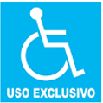
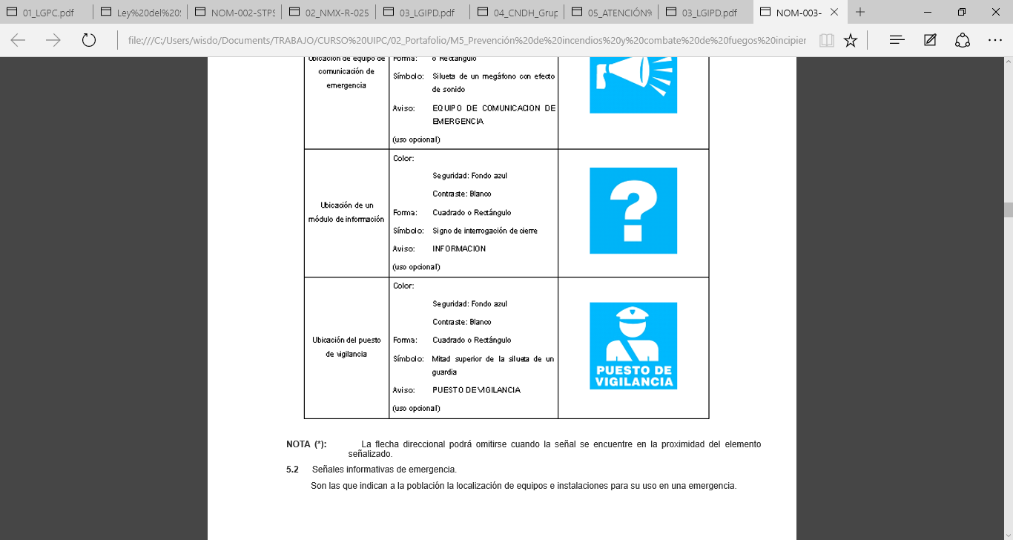
¿Cómo evacuar mi lugar de trabajo? I
Esta señal informativa se encuentra a la puerta de los sanitarios para uso exclusivo de Personas con Discapacidad
Esta señal informativa puede observarse en las distintas casetas de acceso al inmueble.
Tema 4. Señalética y extintores

Slide 38
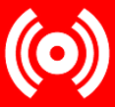
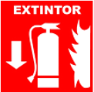
¿Cómo evacuar mi lugar de trabajo? I
Esta señal informativa de emergencia se encuentra en los controles locales del sistema de alarma (en los inmuebles equipados con éste), que sirven para activarla o desactivarla.
Esta señal informativa de emergencia se observa arriba (o al lado) de cada uno de los extintores disponibles en el inmueble.
Tema 4. Señalética y extintores

Slide 39
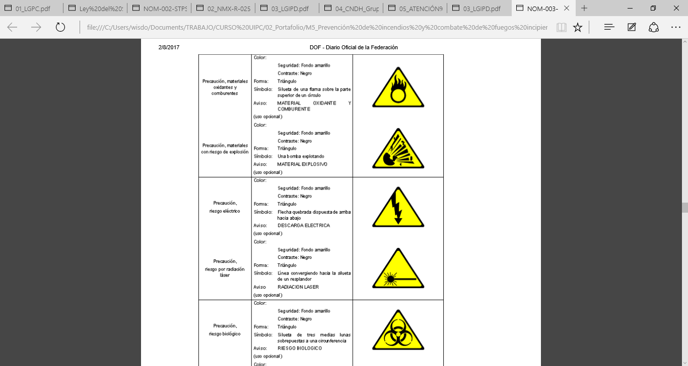
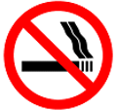
¿Cómo evacuar mi lugar de trabajo? I
Esta señal preventiva se observa en los puntos de mando eléctrico en el inmueble
Esta señal prohibitiva se observa en diversos puntos del inmueble, indicando que al interior no se permite fumar.
Tema 4. Señalética y extintores

Slide 40
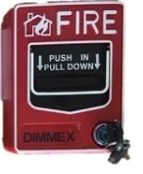
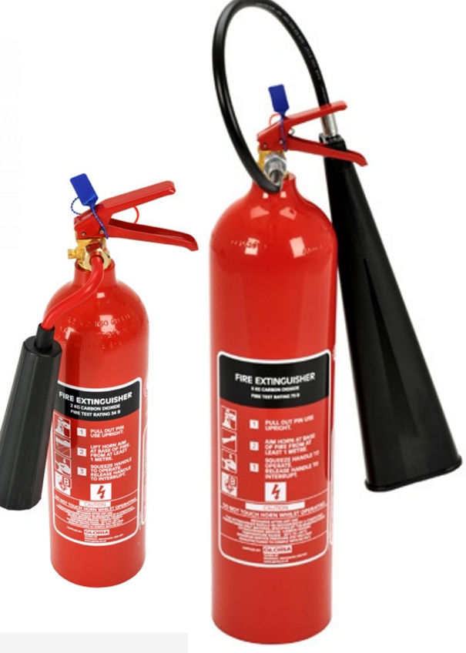
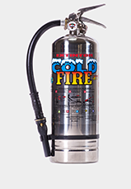
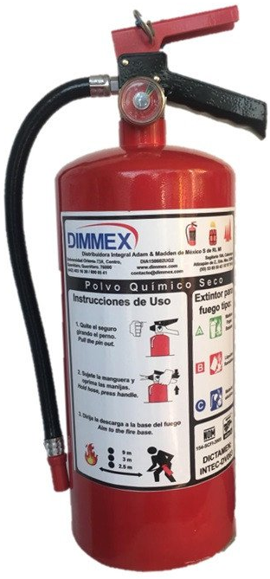
¿Cómo evacuar mi lugar de trabajo? I
Equipamiento de emergencia
En la mayoría de los inmuebles de USEBEQ, contamos con dos piezas muy valiosas de este equipamiento:
1
2
3
Sistema de alarma contra incendio y sismo con sirena.
Extintores de Polvo Químico Seco (1), de bióxido de carbono (2) y de agente químico húmero (3).
Tema 4. Señalética y extintores

Slide 41
¿Cómo evacuar mi lugar de trabajo? I
Actividad de aprendizaje 4
Construyamos un croquis
Tema 4. Señalética y extintores

Slide 42

¿Cómo evacuar mi lugar de trabajo? I
Tema 5. Procedimiento de emergencia por activación de la alarma

Slide 43

¿Cómo evacuar mi lugar de trabajo? I
Procedimientos de Emergencia
En este último tema, abordaremos los aspectos más importantes que se deben conocer sobre los Procedimientos de Emergencia de nuestro inmueble o, en otras palabras, las diversas acciones que debemos realizar si ocurre en una emergencia; en este caso, qué hacer si se activa la alarma contra incendio y sismo del inmueble.
Antes de entrar en materia, hay algunos datos importantes que debemos mencionar. Veamos de qué se trata…
Tema 5. Procedimiento de emergencia por activación de la alarma

Slide 44
¿Cómo evacuar mi lugar de trabajo? I
Las Unidades Internas de Protección Civil de la USEBEQ
Por cada uno de los 10 inmuebles administrativos de la USEBEQ, existe una Unidad Interna de Protección Civil (UIPC), que es la responsable de llevar las acciones de prevención, auxilio y recuperación ante los riesgos a los que nos encontramos expuestos en cada una de estas ubicaciones.
UIPC Oficinas Centrales
UIPC Regional Jalpan
UIPC Regional Cadereyta
UIPC Regional SJR
UIPC Almacén general
UIPC CETE
UIPC DEPOE
UIPC UNEM Azteca
UIPC UNEM San Pablo
UIPC UNEM Satélite
Tema 5. Procedimiento de emergencia por activación de la alarma

Slide 45
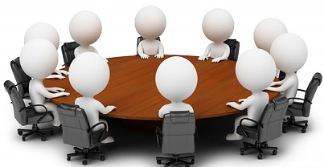
¿Cómo evacuar mi lugar de trabajo? I
Estructura de las Unidades Internas de Protección Civil
Las Unidades constan propiamente de dos entidades:
El Consejo Interno de la Unidad de Protección Civil. Este consta de un Presidente, un Secretario Ejecutivo, un Responsable de la UIPC y de dos a 4 Vocales, de acuerdo con el tamaño del inmueble.
Este Consejo, al estar presidido por un funcionario de la Alta Administración de la USEBEQ, es el que ostenta el poder de decisión ejecutivo sobre los temas de Protección Civil, tanto en su carácter preventivo como durante la atención y recuperación, lo que significa que, durante una emergencia, sus miembros serían quienes tomarían las decisiones de operación de los procedimientos.
Tema 5. Procedimiento de emergencia por activación de la alarma

Slide 46

¿Cómo evacuar mi lugar de trabajo? I
La otra entidad componente de la Unidad es propiamente la Unidad Interna de Protección Civil, integrada por un Responsable Operativo y Administrativo, Jefes de Piso, Enlaces de Protección Civil y Brigadistas Multifuncionales de Emergencia.
Además de su papel vital realizando las acciones de auxilio y recuperación ante una emergencia, la Unidad Interna puede colaborar de forma muy valiosa en la mitigación de los riesgos en el inmueble, a través de la sensibilización de los compañeros de trabajo, el ejemplo de buenas prácticas de seguridad y la notificación del hallazgo de peligros o factores de riesgo.
A continuación, un esquema que ilustra la estructura integrada de la UIPC:
Tema 5. Procedimiento de emergencia por activación de la alarma

Slide 47
¿Cómo evacuar mi lugar de trabajo? I
Consejo de la Unidad Interna de Protección Civil
Nota: cada Jefe de piso y Enlace de PC debe tener al menos un suplente, que deberá conocer la misma información y tendrá las mismas responsabilidades en caso de ausencia del titular, durante una emergencia. Lo mismo se aplica al Responsable de la UIPC.
Presidente
Secretario Ejecutivo
Vocales
Responsable de la UIPC
Unidad Interna de Protección Civil
Jefe de Piso
Jefe de Piso
Jefe de Piso
Jefe de Piso
Enlace de PC
Enlace de PC
Enlace de PC
Enlace de PC
Brigadistas de Emergencia
Brigadistas de Emergencia
Brigadistas de Emergencia
Brigadistas de Emergencia
Tema 5. Procedimiento de emergencia por activación de la alarma

Slide 48
¿Cómo evacuar mi lugar de trabajo? I
Funciones específicas de la UIPC durante la emergencia
Consejo Interno de la Unidad de Protección Civil
Estará representado por al menos 1 de sus integrantes presente durante la emergencia. En caso de que ninguno se encuentre al momento, deberá ser contactado por el Responsable de la UIPC del inmueble para informarle sobre lo ocurrido y recibir indicaciones para operar los Procedimientos de Emergencia; entre estas indicaciones están las siguientes:
Activar los servicios de emergencia.
Reanudar actividades o iniciar la evacuación.
Designar al personal especializado para evaluar posibles daños causados por la emergencia
Tema 5. Procedimiento de emergencia por activación de la alarma

Slide 49

¿Cómo evacuar mi lugar de trabajo? I
Responsable de la Unidad Interna de Protección Civil (Jefe de Brigada)
Existe uno designado en cada inmueble de la USEBEQ. Ante la activación de la alarma (o el aviso de una posible emergencia, en caso de que el inmueble no cuente con alarma), deberá hacer lo siguiente:
Convocar a sus Jefes de Piso.
Establecer el puesto de comando del incidente con la Célula en la que se integrarán los miembros del Consejo Interno de la Unidad de Protección Civil presentes durante la emergencia.
Instruir a sus Jefes de Piso para que éstos, a su vez, desplieguen brigadistas que recojan la información necesaria para la toma de decisiones (siempre que las condiciones de seguridad lo permitan).
Con base en la información reportada por sus Jefes de Piso, si se determina que los recursos de la Unidad Interna han sido rebasados para atender la emergencia, con previa autorización del Consejo Interno de la Unidad de Protección Civil, activa los servicios de emergencia:
  -Policía Municipal, para el cierre de las calles de evacuación.
  -Bomberos y Protección Civil (Municipal y/o Estatal), de ser necesario.
  -Cierre de suministros (de gas y electricidad) al personal de mantenimiento.
Tema 5. Procedimiento de emergencia por activación de la alarma

Slide 50

¿Cómo evacuar mi lugar de trabajo? I
Jefe de piso
Puede haber varios dependiendo de las dimensiones del inmueble. En inmuebles con poco aforo como las UNEMs, por ejemplo, no existe la figura. En Oficinas Centrales contamos con 6, uno por cada área mayor de los edificios. En caso de emergencia, al Jefe de Piso le corresponde lo siguiente:
Se establece en su punto de reunión designado.
Convoca a sus Brigadistas.
Concentra la información recogida por sus brigadistas.
Presenta la información recabada al Jefe de Brigada.
Mantiene agrupados a sus brigadistas, guiando sus acciones de auxilio durante la emergencia.
Reporta oportunamente al Jefe de Brigada sobre la evolución de la emergencia y necesidades especiales de auxilio (en caso de requerir apoyo para la atención de heridos y/o personas en crisis).
Tema 5. Procedimiento de emergencia por activación de la alarma

Slide 51
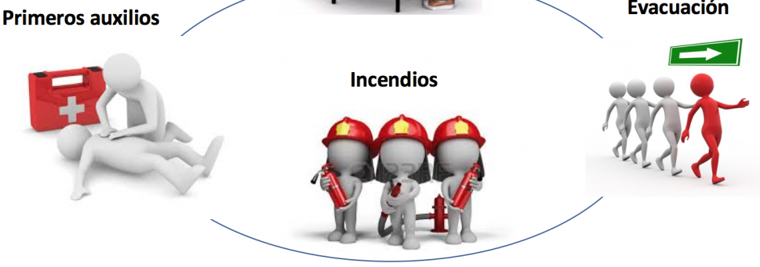
¿Cómo evacuar mi lugar de trabajo? I
Enlace de Protección Civil y Brigadista de Emergencia.
En caso de que se active la alarma (o se dé el aviso de una posible emergencia, si el inmueble no cuenta con alarma), el brigadista debe hacer lo siguiente:
Da el aviso para desalojar los edificios a las personas en su área de trabajo.
Ordena a las personas para salir y las guía hacia los puntos de reunión preestablecidos.
Toma el equipo de emergencia disponible y necesario en el momento.
Evalúa el entorno para tratar de identificar el posible riesgo causante de la situación.
Se reporta con su Jefe de Piso y se mantiene alerta a sus órdenes.
Bajo indicación de su Jefe de Piso y en el formato de su Célula, recoge la información necesaria para la toma de decisiones, enlistada a continuación:
  - Peligros identificados.
  - Números de evacuados (personal y visitantes).
  - Número de personas ausentes.
Número de heridos y/o personas en crisis emocional.
En caso de identificar personas lesionadas y/o en crisis emocional, brinda los primeros auxilios. Si la situación excede su capacidad de respuesta, lo reportará a su Jefe de Piso para recibir mayores indicaciones.
Tema 5. Procedimiento de emergencia por activación de la alarma

Slide 52
¿Cómo evacuar mi lugar de trabajo? I
Para responder efectivamente ante la emergencia y reducir los daños a las personas y al inmueble al mínimo posible, la comunicación juega un papel fundamental. En el esquema inferior se ilustra el modelo de comunicación de la UIPC durante la emergencia:
Consejo de la Unidad Interna de Protección Civil
Toma de decisiones
Línea 1: El Responsable repliega/convoca al Consejo Interno, lo informa, recibe instrucciones de su parte y las comunica a sus Jefes de Piso.
Responsable de la UIPC
Línea 2: El Responsable convoca sus Jefes de Piso, recibe información de su parte y les da instrucciones.
Unidad Interna de Protección Civil
Jefe de Piso
Línea 3:El Jefe de Piso convoca a sus Enlaces y Brigadistas, les da instrucciones, recibe información de su parte y la comunica al Responsable de la UIPC.
Enlace de PC
Línea 4: Los Brigadistas y Enlaces recogen información sobre la emergencia y la reportan a su Jefe de Piso.
Brigadistas de Emergencia
Tema 5. Procedimiento de emergencia por activación de la alarma

Slide 53
¿Cómo evacuar mi lugar de trabajo? I
Flujo de la comunicación durante la emergencia
Con base en la información reportada por todos los actores, el Consejo Interno toma decisiones estratégicas para gestionar la emergencia
I N F O R M A C I Ó N
El Responsable de la UIPC informa al Consejo Interno
El Jefe de Piso informa al Responsable de la UIPC
I N S T R U C C I O N E S
El Brigadista y el Enlace de Protección Civil informan al Jefe de Piso
Tema 5. Procedimiento de emergencia por activación de la alarma

Slide 54

¿Cómo evacuar mi lugar de trabajo? I
¡Muchas gracias por su atención!
Cierre del Taller

Slide 55
¿Cómo evacuar mi lugar de trabajo? I
Cuauhtémoc Del Ángel Pérez
Responsable Operativo y Administrativo de la Unidad Interna de Protección Civil
cdelangel@usebeq.edu.mx
Tel. 442 238 6000 Ext. 1903
Ext. 1911 para emergencias
Contacto

Slide 56


